Slide 1
第三章 习题
3-1
试比较进程和程序的区别。（P77 3.2）
3-2
下面有四条语句：
语句 读集 写集
P₁:a=x+y; R(P₁)={x,y} W(P₁)={a}
P₂:b=z+1; R(P₂)={z} W(P₂)={b}
P₃:c=a+b; R(P₃)={a,b} W(P₃)={c}
P₄:d=c-2; R(P₄)={c} W(P₄)={d}
试问：
1. P₁和P₂是否可以并发执行?
2. P₁和P₃是否可以并发执行?（PPT 3.1 P7）

Slide 2
3-3
进程有哪几种基本状态？请画出相应的进程状态转换图。
3-4
请说明进程状态从执行→就绪、执行→等待、等待→就绪的原因。
3-5
试比较PV原语法和加锁法实现进程间互斥的区别。（P78 3.9）
3-6
设与某资源关联的信号量初值为3，当前值为1，若M表示该资源的可用个数，N表示等待资源的进程数，则M、N分别是多少？
3-7
请说明PV操作在进程互斥、同步过程中的用法。

Slide 3
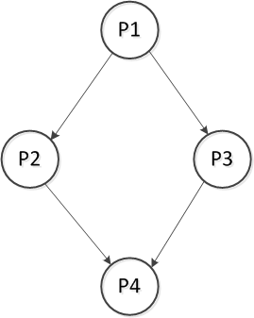
3-8
下图为四个进程合作完成一任务的前驱图，试说明这四个进程间的同步关系，并以PV操作描述它们。

Slide 4
3-9
有三个进程P1、P2、P3，其中P1输出字符A，P2输出字符B，P3输出字符C。现要求三个进程协作完成如下的输出系列：ABABABC ABABABC ABABABC …… 如下给出了进程的主要代码，请用信号量机制在空白处填入合适代码，完成三个进程的同步控制。
begin Semaphore S1,S2,S3; S1=1; S2=0; S3=0; cobegin process P1 While (TRUE) do { P(S1); Print(“A”); ① } | process P2 int count=0; While (TRUE) do { P(S2); Print(“B”); count= count+1; if ( ② ) { ③ ④ } else V(S1); } | process P3 While (TRUE) do { P(S3); Print(“C”); ⑤ } coend end

Slide 5
3-10
系统有三个并发进程read, move和print共享缓冲器B1和B2。进程read负责从输入设备上读信息，每读出一个记录后把它存放到缓冲器B1中。进程move从缓冲器B1中取出一记录，加工后存入缓冲器B2。进程print将B2中的记录取出打印输出。缓冲器B1和B2每次只能存放一个记录。设SR、SM1分别表示read、move进程对B1操作的同步信号量；SM2、SP分别表示move、print进程对B2操作的同步信号量。如下给出了相关进程的伪代码，请用信号量机制在空白处填入合适的PV操作，使print进程输出结果与读入记录的个数、次序完全一样。

Slide 6
semaphore SR,SM1,SM2,SP; record B1,B2; main() { SR=1; SM1=0; SM2=1; SP=0 cobegin read; move; print coend } | read() { record X; while(1) { X=接收记录; ① ; B1=X; ② ; } } | move() { record Y; while(1) { ③ ; Y=B1; ④ ; 加工 Y ⑤ ; B2=Y; ⑥ ; } } | print() { record Z; while(1) { ⑦ ; Z=B2; ⑧ ; 打印Z; } }

Slide 7
3-11
两个进程P_{A}和P_{B}通过两个FIFO缓冲区队列连接（如下图所示），每个缓冲区长度等于传送消息长度。进程P_{A}和P_{B}之间的通信满足如下条件：
1. 至少有一个空缓冲区存在时，相应的发送进程才能发送一个消息。
2. 当缓冲队列中至少存在一个非空缓冲区时，相应的接收进程才能接受一个消息。
试描述发送过程send(i，m)和接收进程receive(i，m)。这里i代表缓冲队列。（P78 3.11）
P_{B}
P_{A}

Slide 8
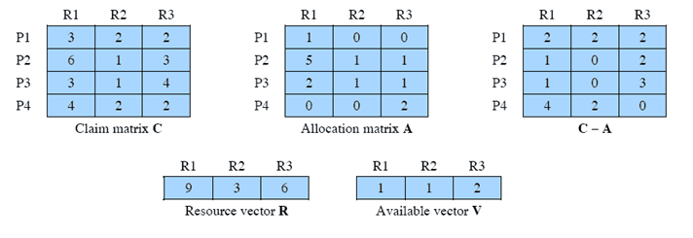
3-12
初始状态如图所示：
1. 若P2请求另外一个R1和R3，若同意该请求，状态安全吗？
2. 若P1请求另外一个R1和R3，若同意该请求，状态安全吗？
3-13
什么是线程？试述线程与进程的区别。（P78 3.15）

